Slide 1
数字图像处理
第十八章
图像测量和形状分析

Slide 2
CH18 物体测量和形状分析
一、尺寸测量
二、形状分析
三、纹理分析
四、曲线和表面拟合
要点总结

Slide 3
1 尺寸测量
  目的
    当分割出物体后，进一步测量物体的尺寸和几何特征，以进行图像识别和分类。
  主要物体的尺寸属性
    面积
    周长
    长度和宽度
    物体的综合光密度

Slide 4
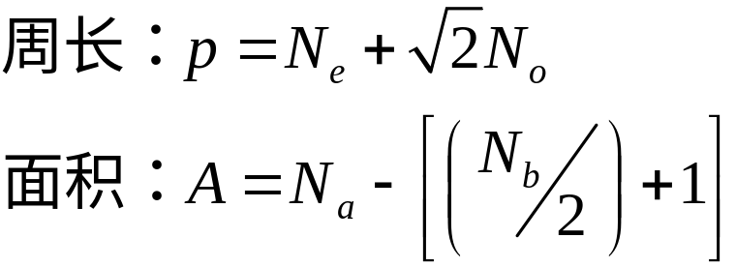
1 尺寸测量
1.1 面积和周长
  面积和边界关系：边界像素是全部还是部分包含在物体中？或物体的实际边界是由边界像素的中心还是外边缘构成？
  像素计数法：统计边界内部以及边界上像素的数目即面积。周长是外边界的长度。缺点：包含了边界像素。
  多边形测量法：将物体边界定义为以各边界像素中心为顶点的多边形。

Slide 5
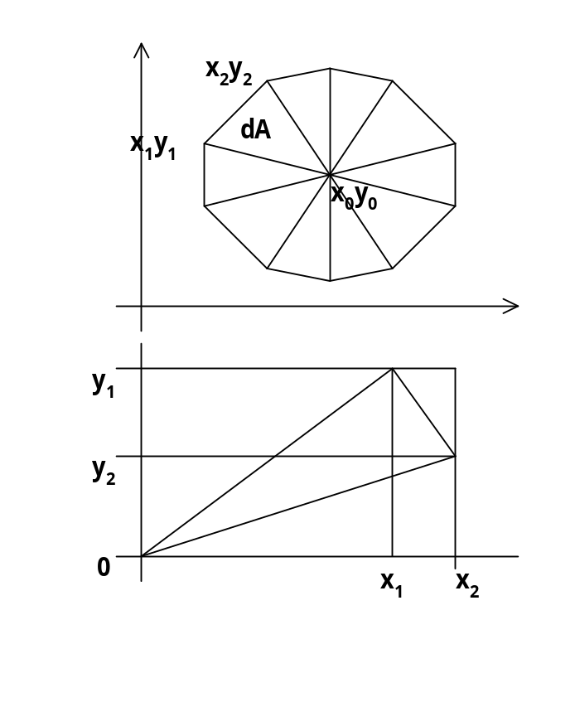
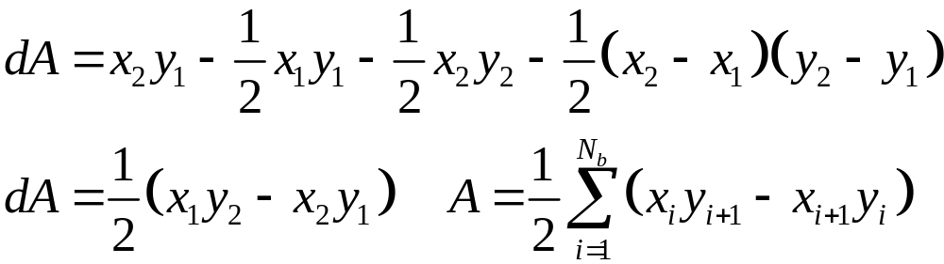
1 尺寸测量
  多边形遍历法

Slide 6
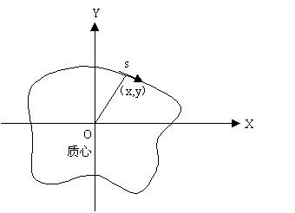
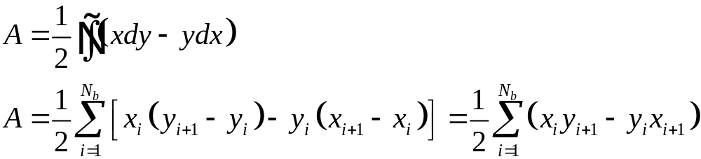
1 尺寸测量
相应周长等于多边形各边长之和。

Slide 7
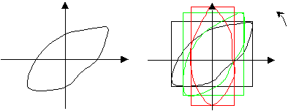
1 尺寸测量
1.2 长度和宽度
  简单物体的长度和宽度测量
    对于水平和垂直物体，通过计算物体像素的最大/最小行/列号测量。
  最小外接矩形法（MER）
    以等间隔使物体在90°范围内旋转，每次旋转后用一个水平的外接矩形拟合其边界。记录下最小面积外接矩形的参数，旋转角度即物体主轴方向。

Slide 8
1 尺寸测量
  矩（moments）计算方法
    参见下一小节。
1.3 综合和平均光密度
  综合光密度等价于面积乘以物体内部的平均灰度级。

Slide 9
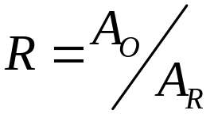
2 形状分析
  通过一类物体的形状将它从其他物体中分离出来。
2.1 矩形度
  矩形拟合因子
    A_{o}是物体的面积， A_{R}是物体外接矩形的面积
    R反应物体对其外接矩形的填充程度
    对矩形物体R取最大值1，对纤细物体R取较小值，对圆形物体R取值为π/4。

Slide 10
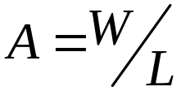
2 形状分析
  长宽比
    等于外接矩形MER的宽与长的比值
    这个特征可以将纤细物体与方形或圆形物体区分开来。

Slide 11
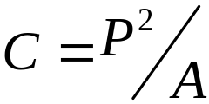
2 形状分析
2.2 圆形度
  圆形度指标在物体为圆形形状时取最小值。
  周长平方与面积比
    对于圆形物体C取最小值4 π ，而越复杂物体C取值越大。
  边界能量
    普通物体的曲率可以通过链码求出

Slide 12
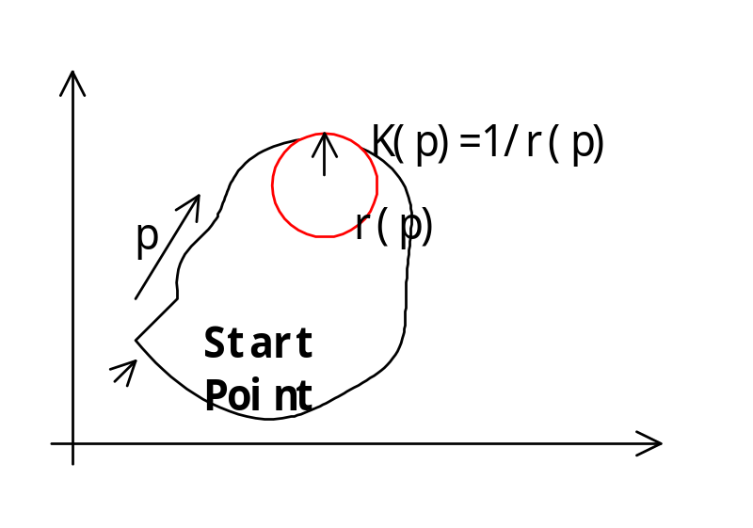
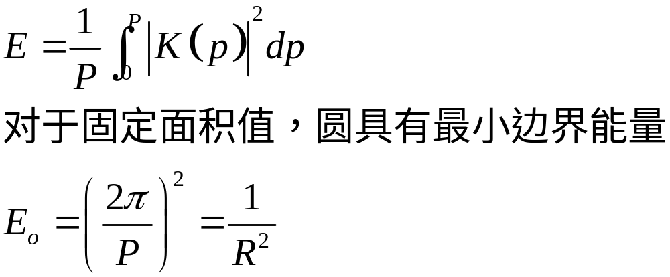
2 形状分析
    单位边界长度的平均能量

Slide 13
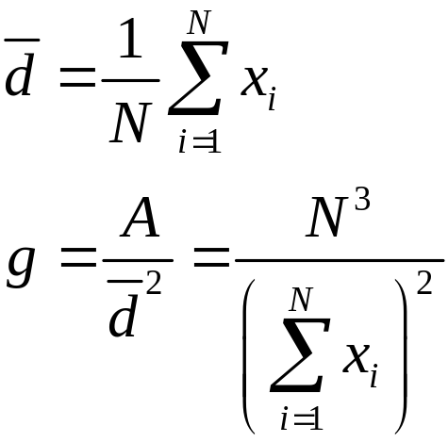
2 形状分析
  利用物体内点到最近边界点的平均距离
    x_{i}是物体内第i个点与其最近边界点的距离
    对于圆和规则多边形，等价于周长平方与面积比。

Slide 14
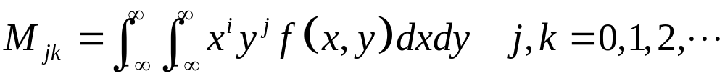
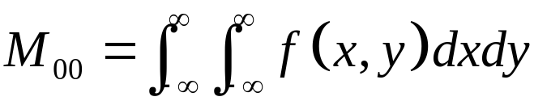
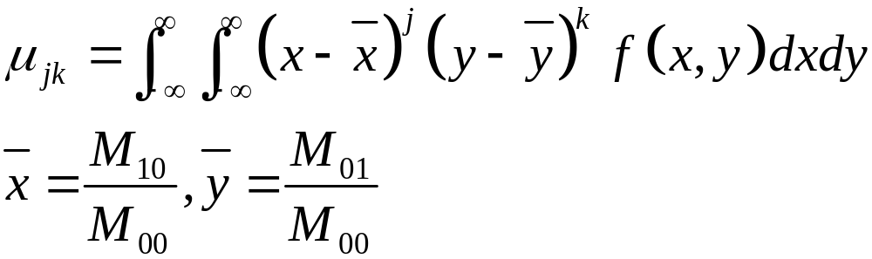
2 形状分析
2.3 不变矩
  矩的定义
    对于二元有界函数f(x,y)，其（j+k）阶矩是
    显然对于二值函数，零阶矩等于物体的面积
    中心矩是以质心为原点进行计算

Slide 15
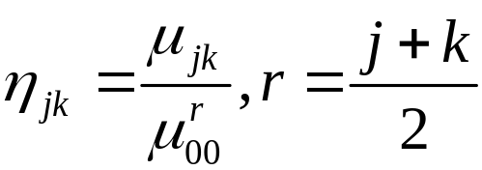

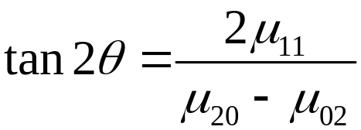
2 形状分析
    规格化中心矩
    中心矩具有位置无关性
    主轴
    使二阶中心矩 变得最小的旋转角θ ，称为物体的主轴。

Slide 16
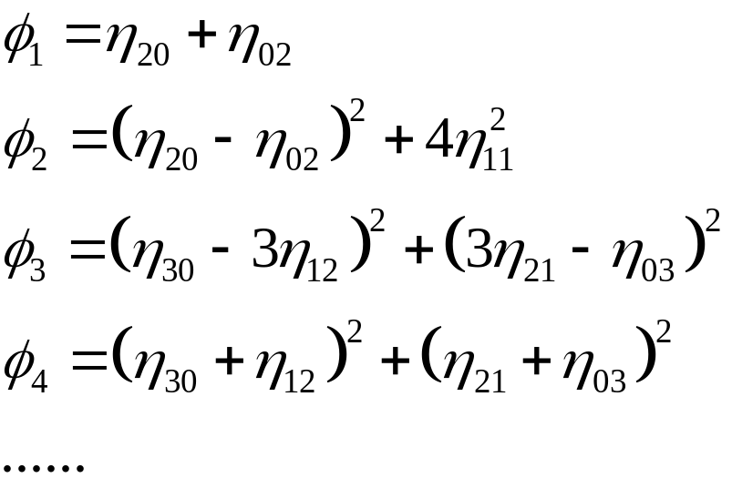
2 形状分析
    不变矩
    相对于主轴计算并用面积规范化的中心矩，在物体放大、平移、旋转时保持不变。
    这些矩的幅值及其组合反映了物体的形状并可以用于模式识别。

Slide 17
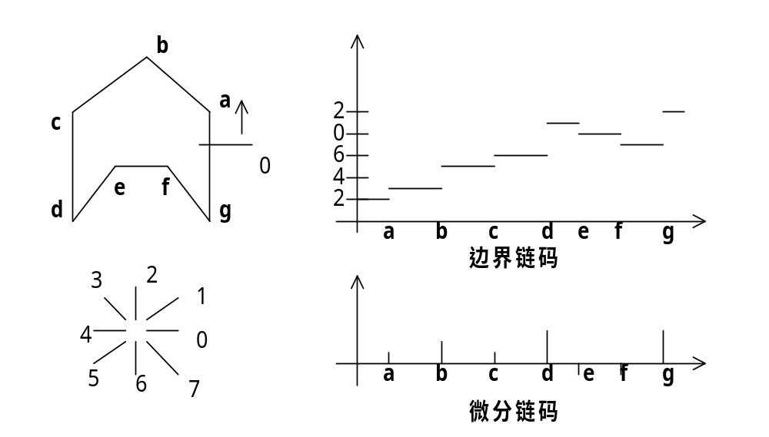
2 形状分析
2.4 形状描述子
  微分链码
    微分链码反映了边界的曲率，峰值处显示了凹凸性
    通过傅立叶展开的三次谐波与四次谐波幅值比区分三角形和四边形。

Slide 18
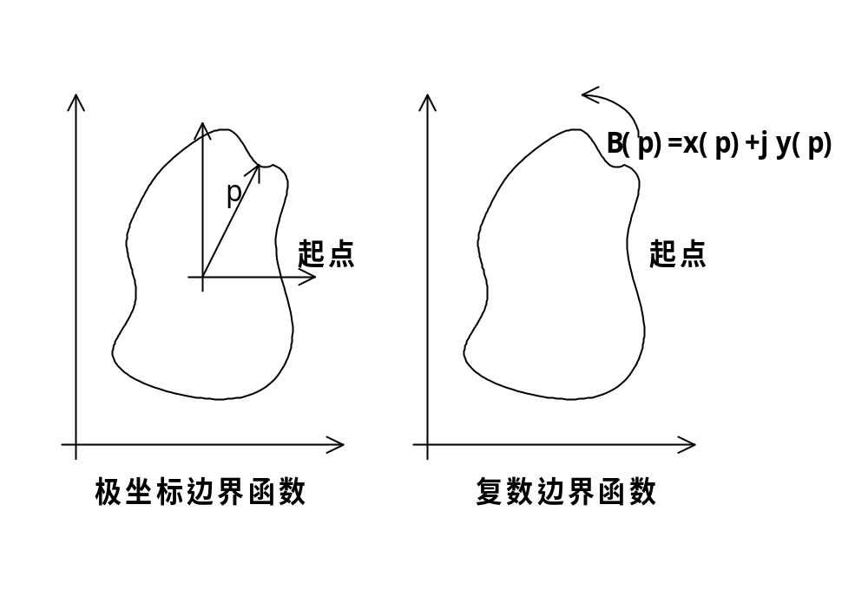
2 形状分析
  傅立叶描述子
    对周期函数进行离散傅立叶变换，保留频域中低频部分的少数级项称为傅立叶描述子。

Slide 19
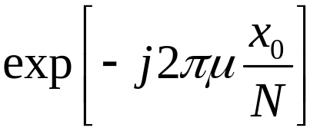
2 形状分析
    傅立叶描述子的缺点时对于位置、大小、方向的依赖性，因此需要做进一步处理。
    首先：将大小规格化。将F(u)所有系数被F(0)除后作为描述子；
    其次：物体旋转θ角，根据傅立叶性质，频域乘以常数e^{jθ}；
    最后：傅立叶描述子域起点相关，根据傅立叶性质空域中起点移动x₀，频域乘以系数

Slide 20
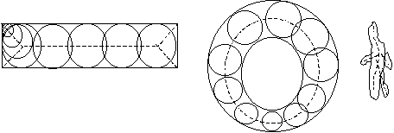
2 形状分析
  中轴变换
    寻找物体中满足以下条件的点及其参数：
    以该点为圆心，存在一个包含在物体内的圆盘且与物体的边界相切与两点。该点参数就是圆盘的半径。
    可以通过形态学（腐蚀）方法实现。
    中轴变换可以用于物体的重建。

Slide 21
3 纹理分析
3.1 定义
  纹理是对图像的像素灰度级在空间上的分布描述，反映物体的质地：如粗糙度、光滑度、颗粒度、随机性和规范性等。
  当图像中出现大量的相同或相似的图像模式（基本图像元素），纹理分析是主要研究手段。另一种分析方法为分形。
  描述一个区域纹理特征有三种方法：统计分析方法、结构分析方法和频谱分析方法。

Slide 22
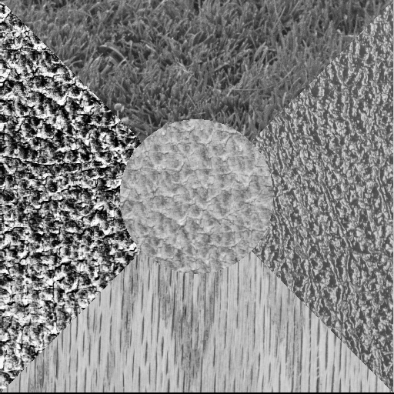
3 纹理分析

Slide 23
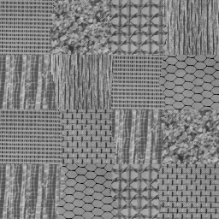
3 纹理分析

Slide 24
3 纹理分析
  统计分析方法
    有自相关函数、纹理边缘、结构元素、灰度的空间共生概率、灰度行程和自回归模型。统计方法将纹理描述为光滑、粗糙、粒状等等。
  结构分析方法
    研究基元及其空间关系。
    基元一般定义为具有某种属性而彼此相连的单元的集合，属性包括灰度、连通区域的形状、局部一致性等。
    空间关系包括基元的相邻性、在一定角度范围内的最近距离等等。

Slide 25
3 纹理分析
    根据基元间的空间联系，纹理可以分为弱纹理或强纹理。进一步细分，可以根据基元的空间共生频率来划分，也可以根据单位面积内的边缘数来区别。基元也可以定义为灰度行程。
  频谱分析方法
    是根据傅立叶频谱，根据峰值所占的能量比例将图像分类。包括计算峰值处的面积、峰值处的相位、峰值与原点的距离平方、两个峰值间的相角差等手段。

Slide 26
3 纹理分析
3.2 统计纹理特征
    共生矩阵
    在图像中定义一个方向（水平、垂直或其他）和一个距离（一个像素，两个像素等）。那么物体共生矩阵P的第（i,j）个元素值等于灰度级对i和j，在物体内沿此方向和此距离同时出现的次数，除以M，其中M是对P有贡献的像素对的总数。

Slide 27
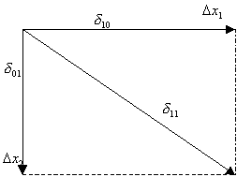
3 纹理分析
    共生矩阵P是N*N的，其中N为灰度级的划分数目

Slide 28
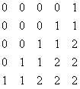
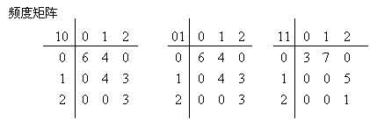
3 纹理分析
    设有以下图像，求其共生矩阵。

Slide 29

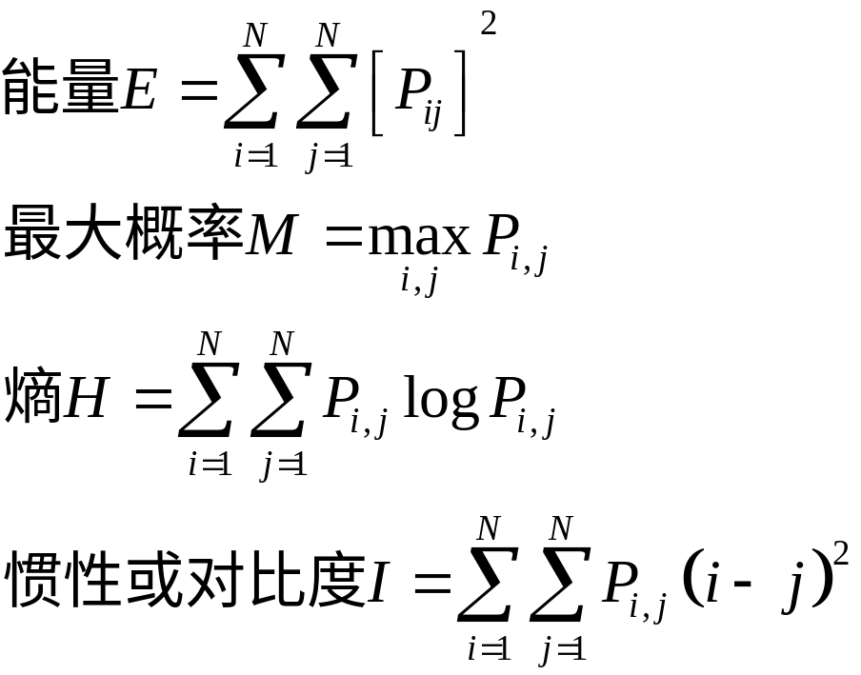
3 纹理分析
    基于共生矩阵的纹理特征

Slide 30
3 纹理分析
3.3 基于纹理分割
  将图像分割成一些具有某种一致性的区域是图像分析的重要手段，一致性包括亮度、颜色或纹理等衡量标准。在机器视觉系统中，通常图像可以根据亮度标准进行分割，但在复杂的情况下，如自然景物，这种方法不能达到令人满意的分割效果。因为这类图像不具有均匀的亮度分布，而具有共同的纹理特征。

Slide 31
3 纹理分析
  基于纹理分割的基本步骤
  对于512*512大小的图像，分成若干n*n大小的子图像；
  对每个子图像计算其共生矩阵；
  再根据其共生矩阵计算其主要纹理特征，如熵、对比度、能量等；
  具有相同或近似纹理特征的区域归为一类。

Slide 32
要点总结
要点总结
  1、物体尺寸（面积、周长、长度、宽度）的计算方法；
  2、反映物体形状的矩形度、圆形度以及不变矩；
  3、物体形状的微分链码、傅立叶描述子和中轴变换；
  4、什么是纹理？统计纹理的共生矩阵法；

